Slide 1
모바일컴퓨팅과응용(프로젝트 계획)
20181602 최창수

Slide 2
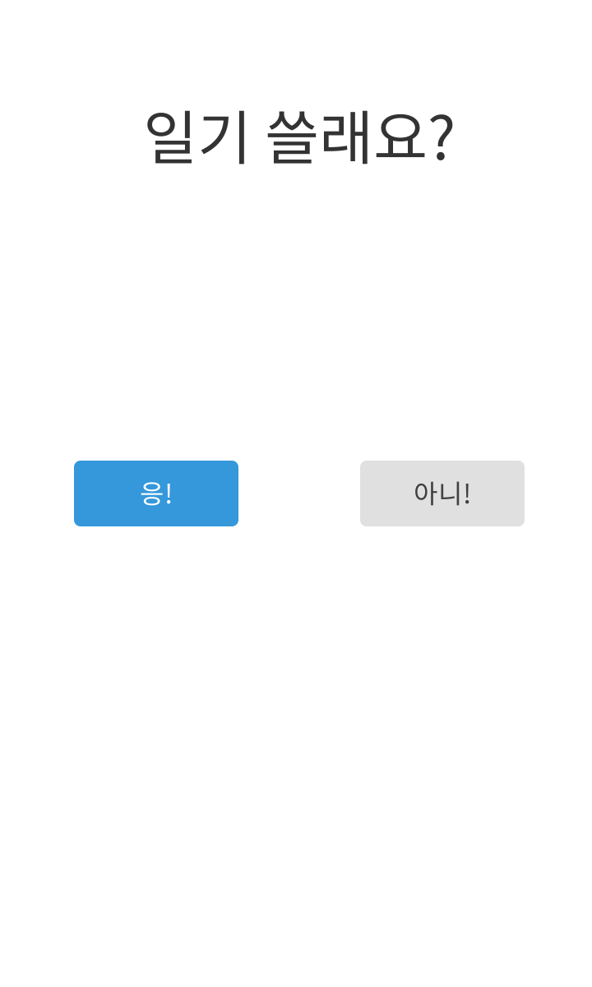

Slide 3
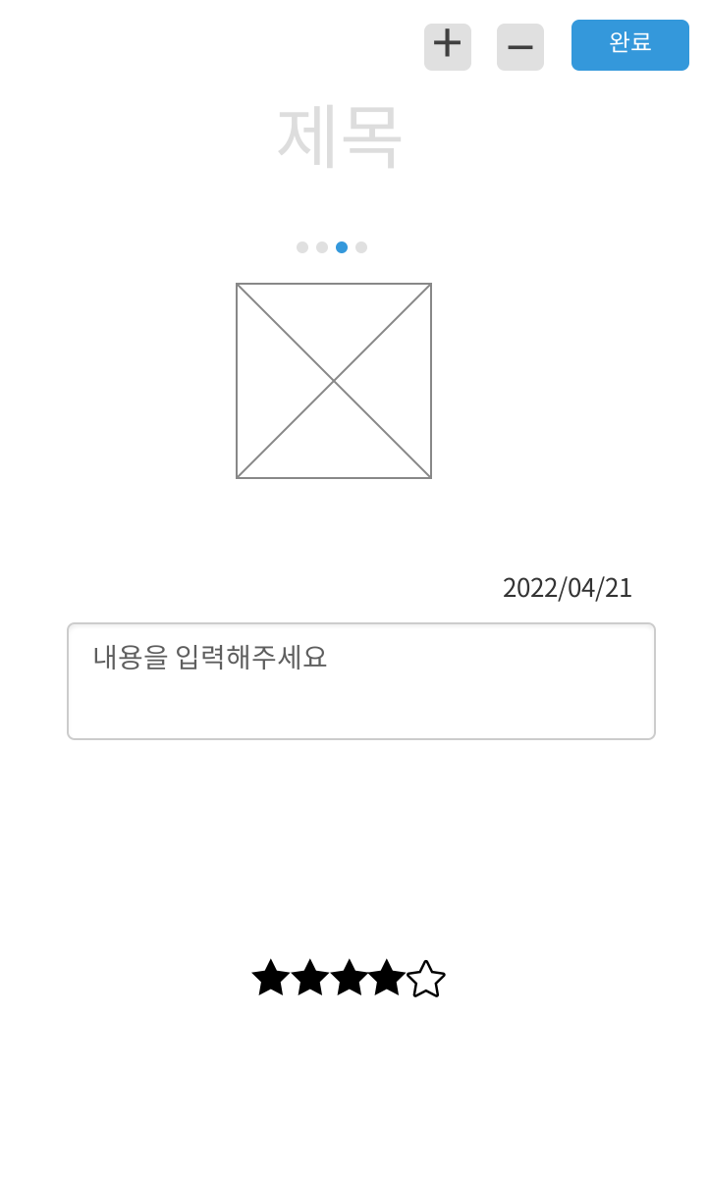
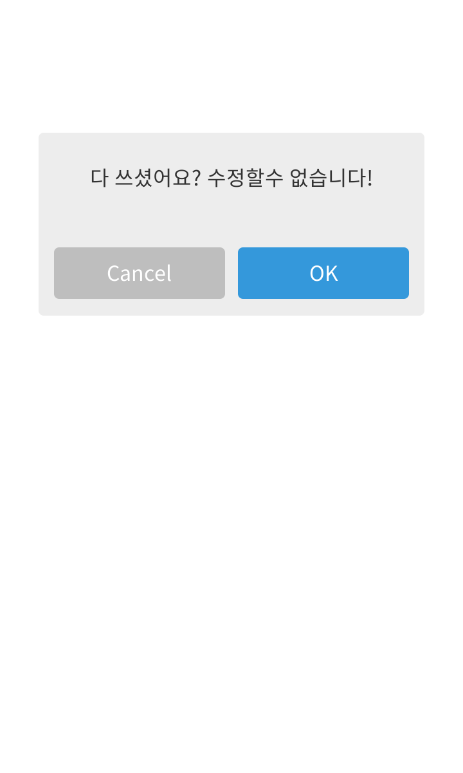
편집 모드
+ : 새로운 기록 추가
: 기록 삭제
완료 : 우측 화면으로 이동
사진 넣기

Slide 4
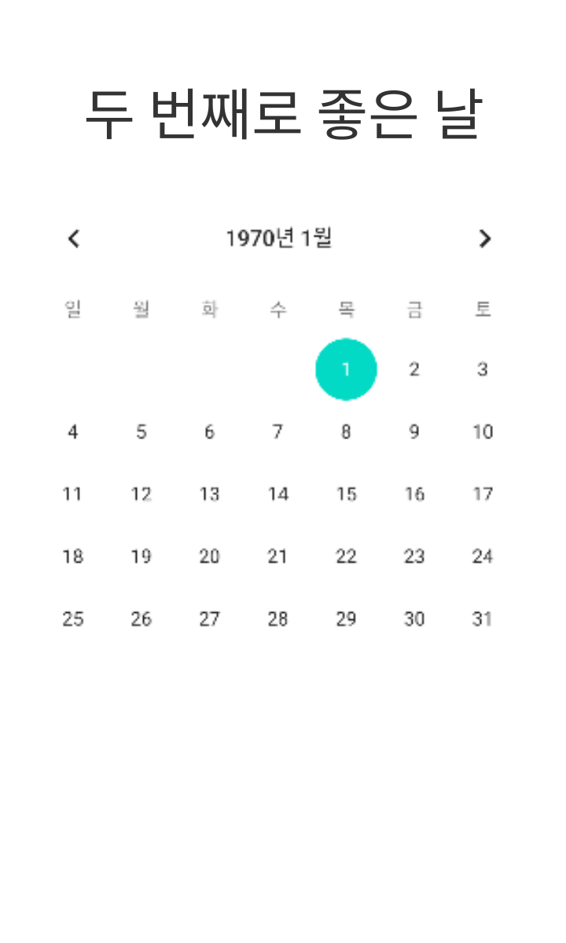
기본 모드
그날 기록한 기분의 상태에 따라 체크 표시 색깔 변경
원하는 날짜 클릭시 제목 표시 + 원이 생겨 어디를 클릭했는지 알 수 있음
더블 클릭시 일기 보는 페이지로 이동

Slide 5
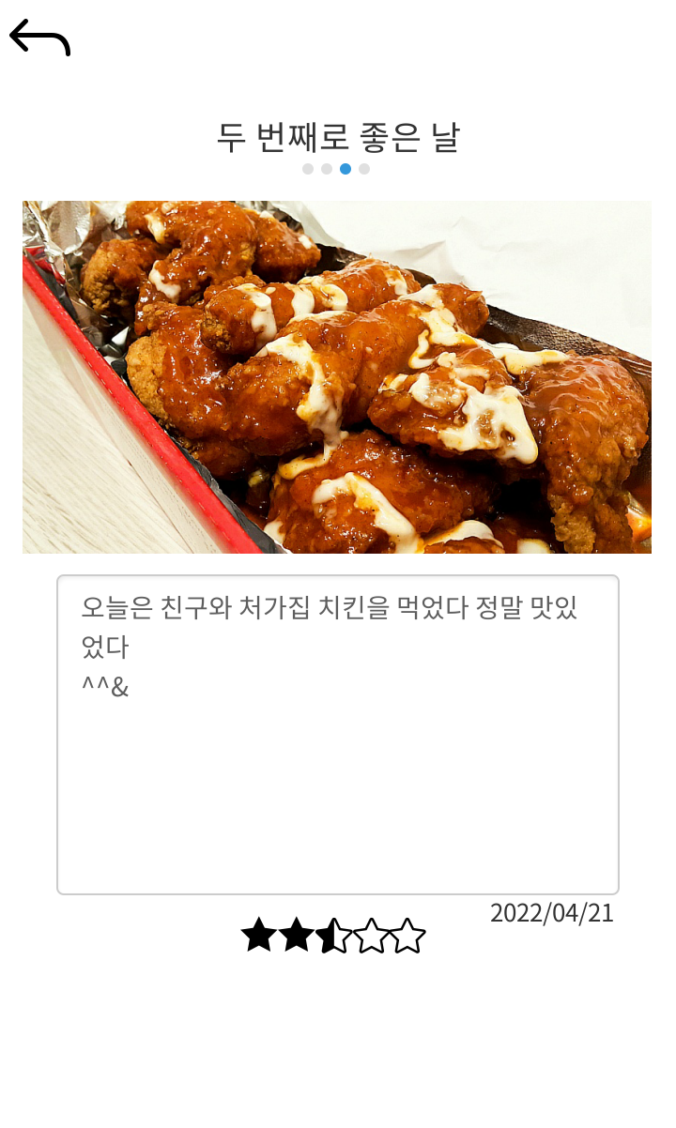
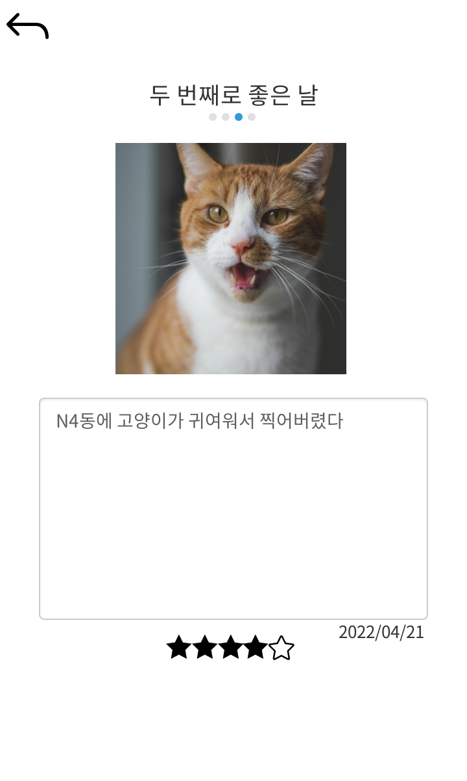
뷰 모드
스크롤 해서 넘김

